Slide 1
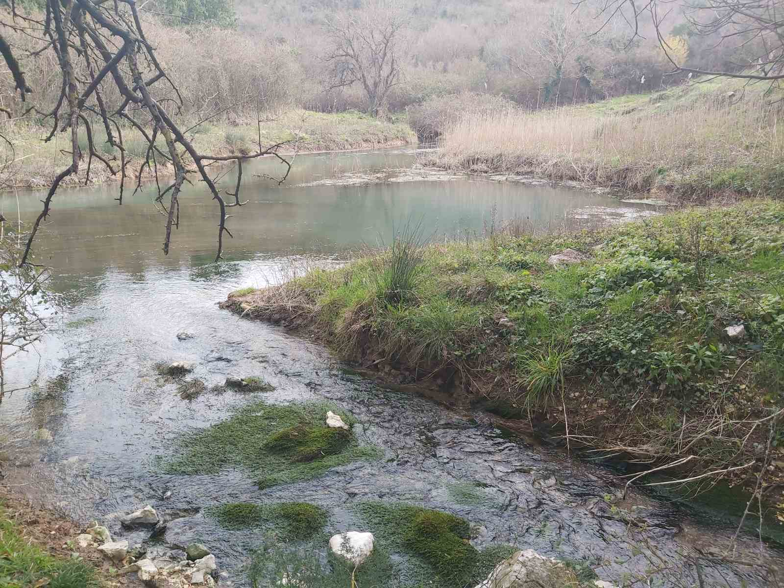
Institucionalizacija zavičajne nastave Istarske županije
Blaz: priče izvora, mlinova i kraljeve krune
Osnovna škola Jure Filipovića Barban

Slide 2
Institucionalizacija zavičajne nastave u istarskoj županiji
Cilj projekta
Istražiti svoju materijalnu i nematerijalnu baštinu neposrednim i samostalnim kontaktom kroz predviđenu zavičajnu temu i projektne zadatke. Implementirati zavičajni sadržaj u sve predmete redovne, izborne nastave i izvannastavnih aktivnosti (1.-8. razreda) kroz međupredmetnu povezanost u nastavi. Aktivnim sudjelovanjem u školi i na terenu izgraditi suradničke/timske radne odnose. Kritički promišljati i razvijati različite vještine te poticanje samostalnosti, odgovornosti i pomaganja. Istražiti sve zanimljivosti Blaza kroz povijesne podatke i djela zavičajnih pjesnika. Osvijestiti i promovirati vrijednost zavičajnog krajolika, našeg identiteta i pripadnosti lokalnoj zajednici – uvale Blaz kroz prošlost, sadašnjost i budućnost.

Slide 3
ISTRAŽILI SMO KOJIM PUTEVIMA do blaza?
Rakalj
Rebići

Slide 4
Malin na Blazu
Ki zna
foši je pesto lit vrtija,
dok ni svoje učinija!?
Ustala je samo hiža,
Ko se tako more zvati.
Barkuni su sada škulje,
Nima više ni vrati.
Srića da su u zide
Uzidali rakljansku stinu,
Pak još stoje,
Da još i oni spod vode ne finu.
Did mi je povida
Da se domišlja kako je z ocen
Na vrulji bačve pra,
A dojahali su tu ljudi iz svih kraji.
Žito na vozu su z blagon dopeljali,
Od muke bile kruh misili.
Robertino Rajković
Danas…
Od svega je samo bistra voda ustala.
Ni više ljudi, ni malina …
I kad nan dica vide po gradu
Da na butigi Mlinar piše,
Domisliti će se uve štorije o Blazu
I užance ke ni više.
Robertino Rajković

Slide 5
Povijesni izvori: materijalni tragovi
Ostaci putne postaje iz rimskog doba, uvala Blaz s puta prema Raklju

Slide 6
Povijesni izvor : pisani zapisi u istarskom razvodu
Uvala Lovreštica- u blizini se nalazila crkva Sv.Lovre. Spominje je Istarski razvod, najvažniji glagoljski pisani dokument srednjovjekovne Istre, 13. st.

Slide 7
Raški zaljev- iz Istarskog razvoda
Kunfini započinju na granicama Sutivanca, Šumbera i Kočura, rijeke Raše i Labina s Barbanom.
" (...) A k Labinu od Raše i vrutak vse labinsko, i tako ravno zdolu do mora, kadi se staje Raša z morem. Od tu ravno po sredi mora kako rubi od vode Raši stoje, i tako ravno po sredi na kanton crekve S(ve)toga Lovrenca v Dragi. Na ta kanton se staju dva termena od razvod; barbanski i rakaljski, crikva rakaljska; on pol mora k Labinu jest labinsko, a ta drugi pol mora k Barbanu jest barbansko. I ka kol stran bi, Labina ali Barbana, prek teh termeni na mori ribe lovili prez dopušćenja jedne ali druge strani, va dne ali v noći, ona stran zapada prez vsake milosti pene g(ospo)d(i)nu marak 5.
I tako se ondi obi strani sjediniše i kuntentaše i rekoše daa se i sada tako meju njimi uzdrži pez vsake zmutnje. I tako g(ospo)d(i)n knez i g(ospo)d(i)n markez i vsa gospoda kada slišali jesu ta njih razgovor i da se tu sjediniše, ta list prepisavši potvrdiše, i komunu barbanskomu ga povratiše, i vse tako o(n)di potvrdiše kako je od stareh prišlo.

Slide 8
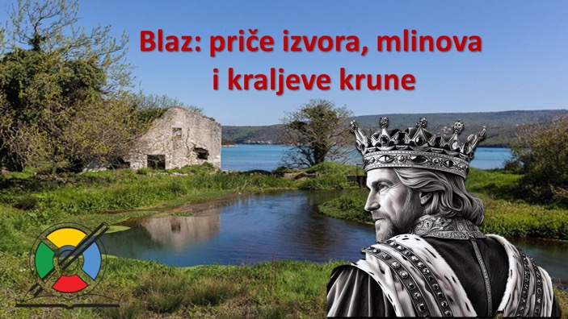
Istarski razvod - objašnjenja:
Zanimljivo je dogovorena granica ravno posred mora "kako rubi vode Raši stoje.." i tako po sredini do crkve sv. Lovrenca. Ako bi se dogodilo da bi barbanska ili labinska strana, bez dopuštenja lovili ribu preko te granice, danju ili noću, jedna ili druga strana morat će platiti 5 maraka. Marka je mjera za težinu, ali i novac u upotrebi u Istri.
Crkva sv. Lovrenca u Dragi nalazila se u uvali Lovrešćica; u uvalu je utjecao potok Klen i tu je bila međa barbanska i rakljanska. ( Crkva sv. Lovre danas se nalazi na labinskoj strani, u istoimenom mjestu Sv. Lovreč Labinski).

Slide 9
Ostaci mlinova podno gradine šiljar

Slide 10
Barban, grafit s jedrenjakom, XV. st.
Povijesni izvori o našoj temi:
1. grafit u barbanskoj crkvi sv. Antuna

Slide 11
Povijesni izvori: stari zemljovidi ovog područja

Slide 12
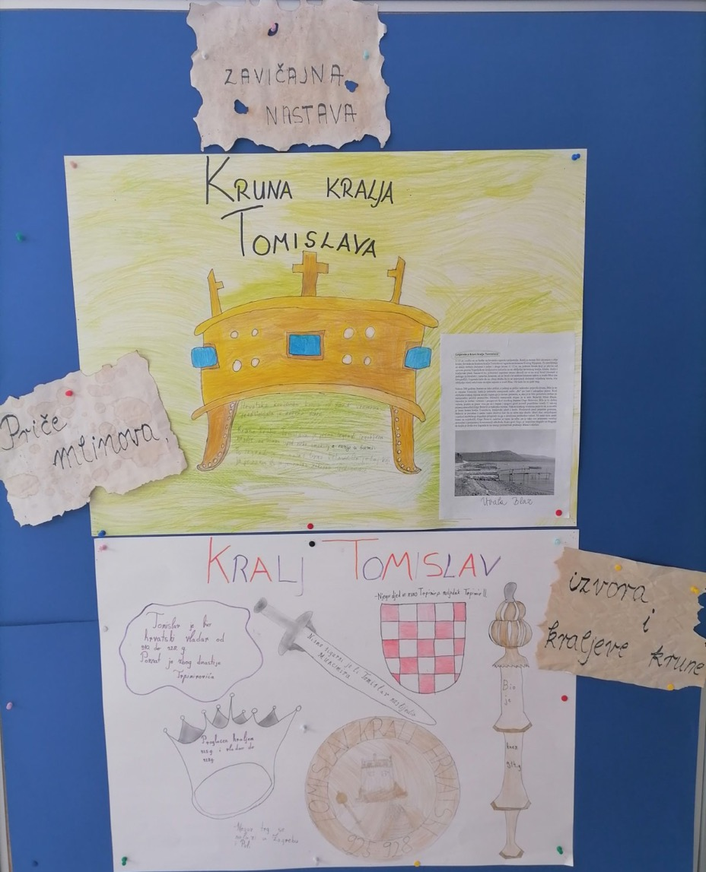
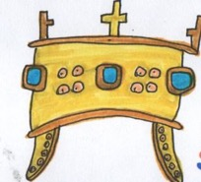
Legenda o kruni kralja tomislava
Učenički radovi – plakati,
Povijesna grupa, 6. razred
Strip
Slika: učenice i kruna

Slide 13
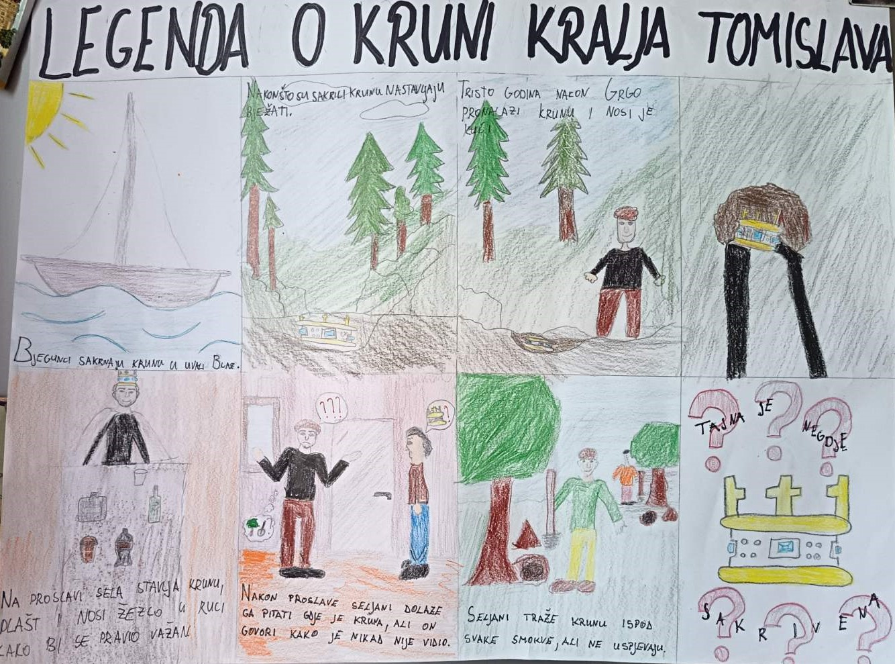
LEGENDA O KRUNI KRALJA TOMISLAVA

Slide 14
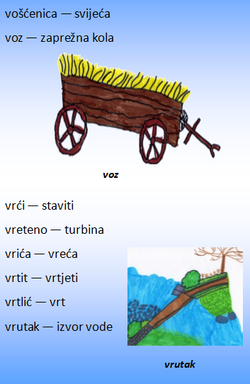
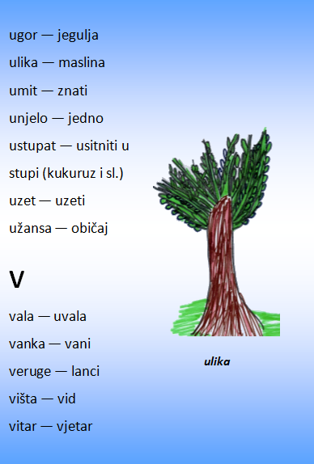
ZAVIČAJNI RJEČNIK

Slide 15
Razglednice – 2. razred

Slide 16
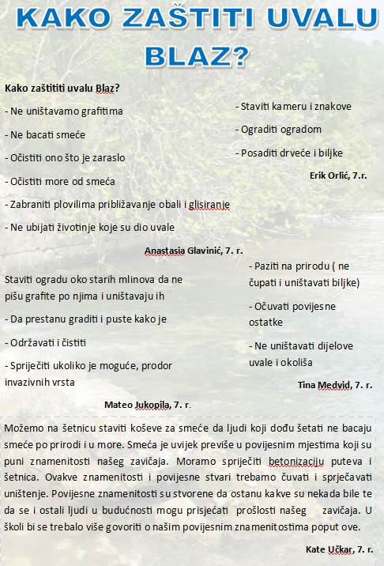
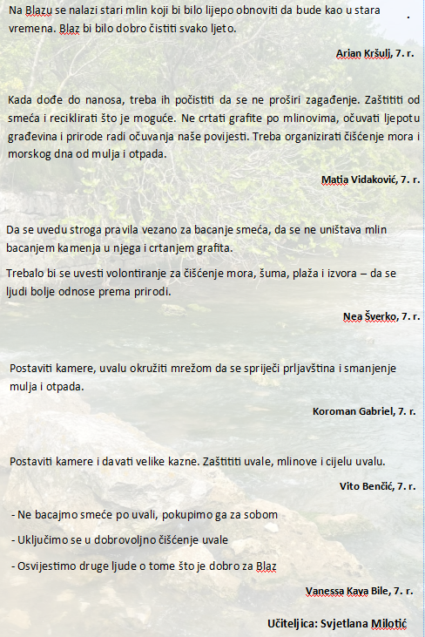

Slide 17
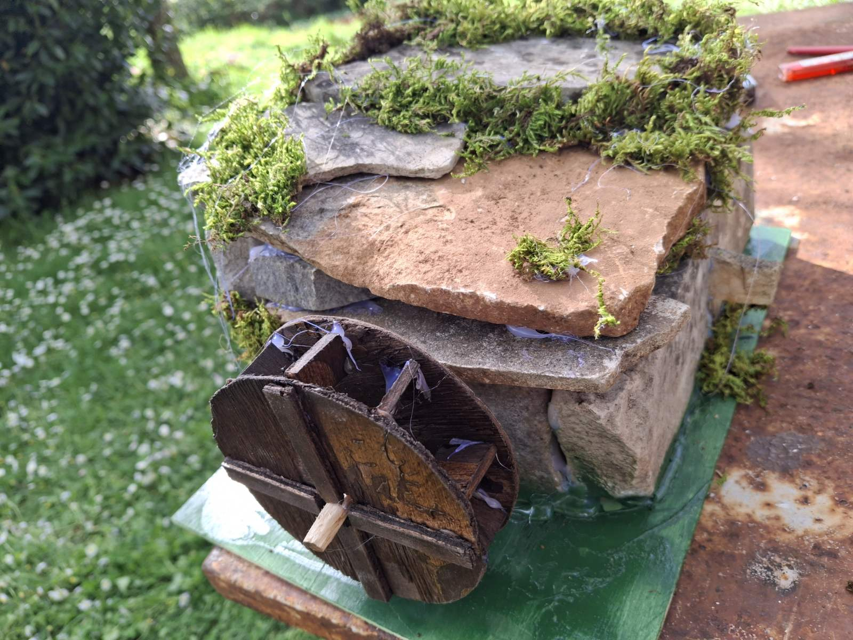
Razredni učitelj Nenad Radola i učenici 3. razreda

Slide 18
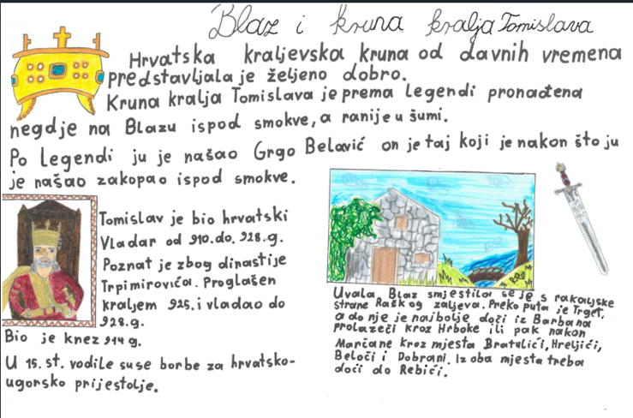
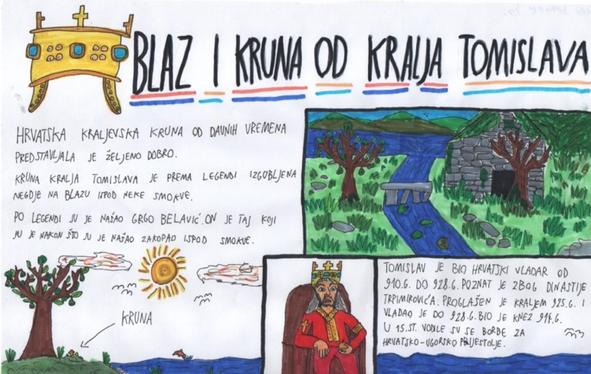
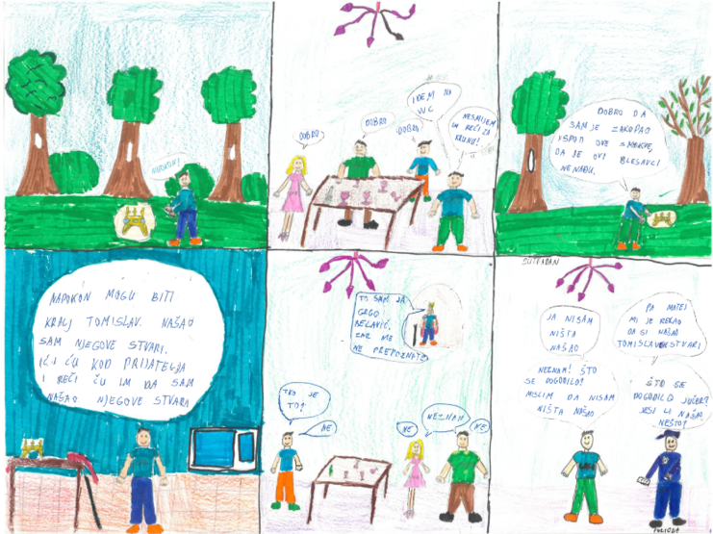
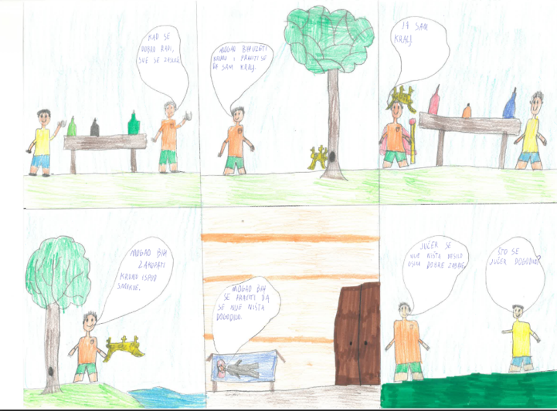
Radovi učenika 4. razreda
Annai Licul, 4. r.
Marin Berkarić, 4. r.
Mia Perčić, 4. r.
Jakov Benčić, 4. r.

Slide 19
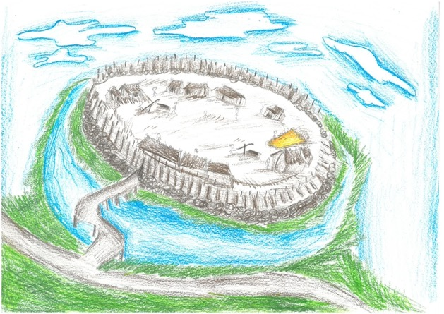
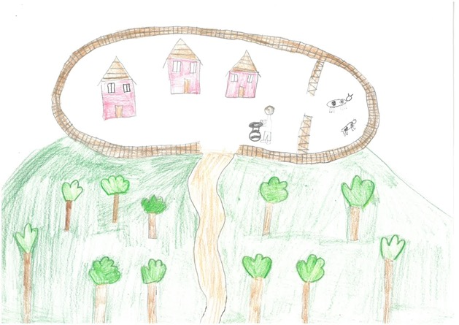
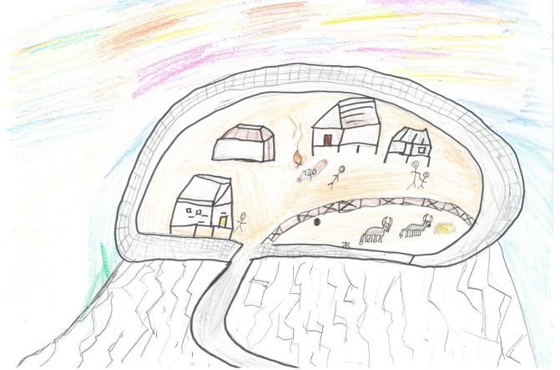
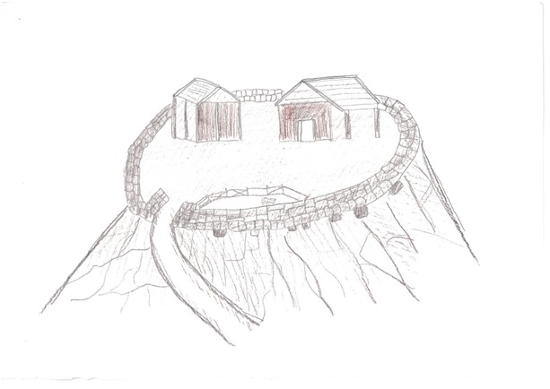
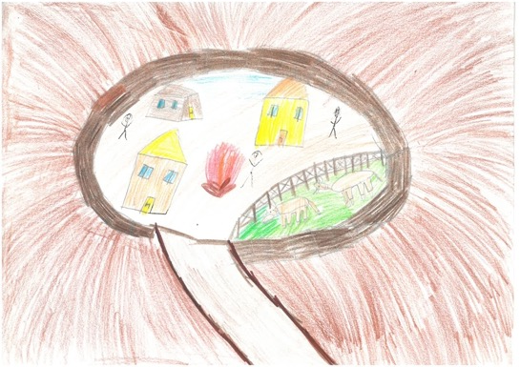
Gradina šiljar, prapovijesno naselje kako ga vide učENICI 5. razreda
Nikol Ojurović, 5. razred
Nina Glavinić, 5. razred
Tea Špadić, 5. razred
Toni Zustović
5. razred
Paola Privrat, 5. razred

Slide 20
brošura

Slide 21
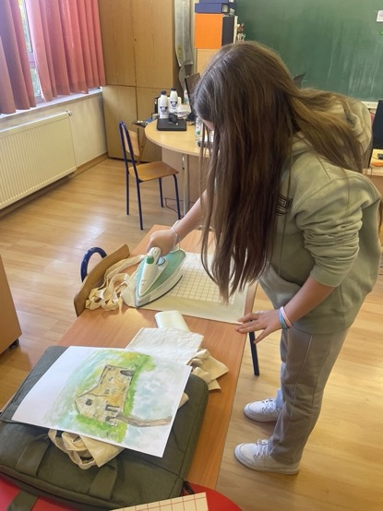
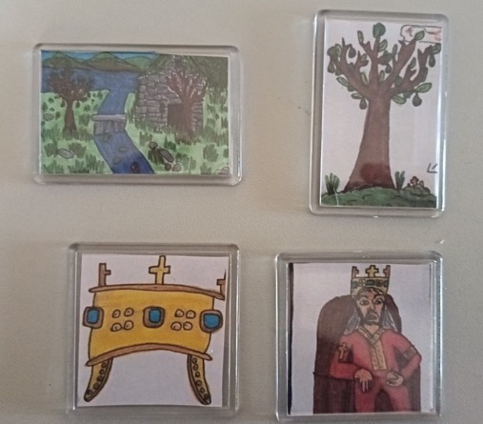
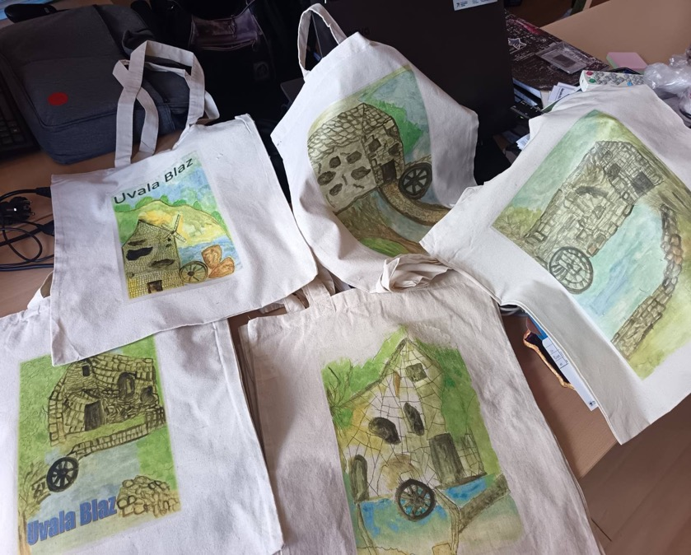
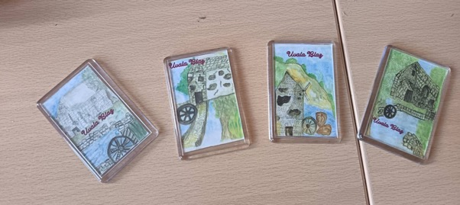
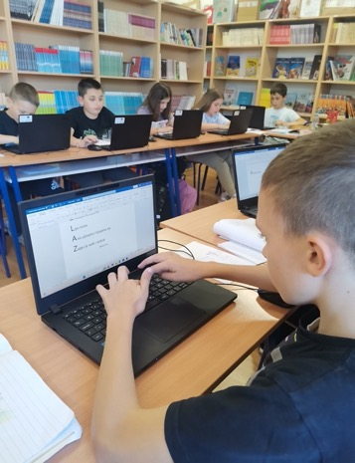
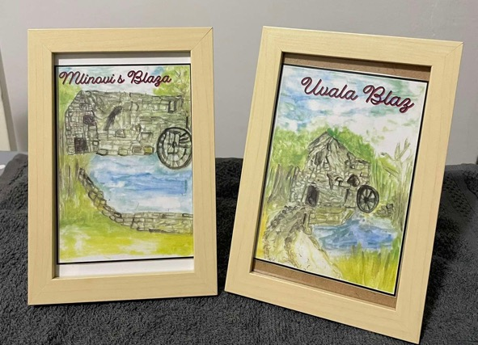
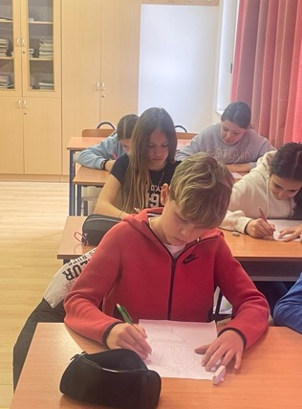
Radovi učeničke zadruge

Slide 22
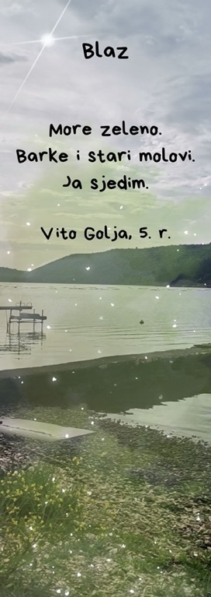
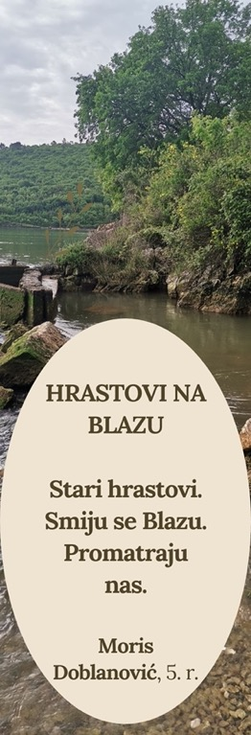
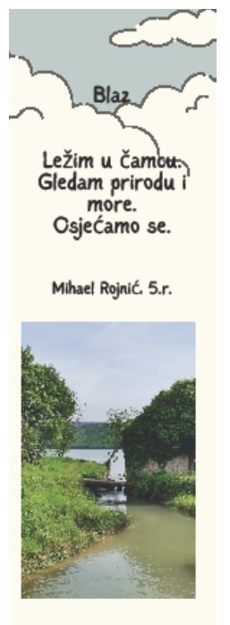
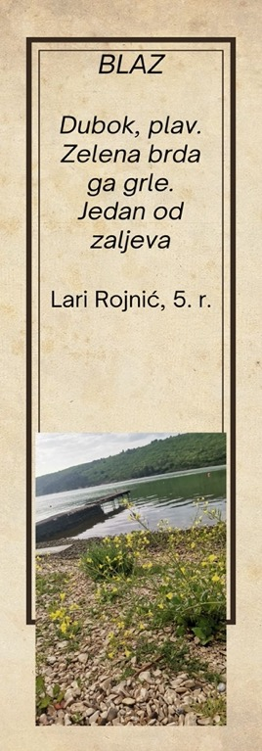
STRANIČNICI

Slide 23
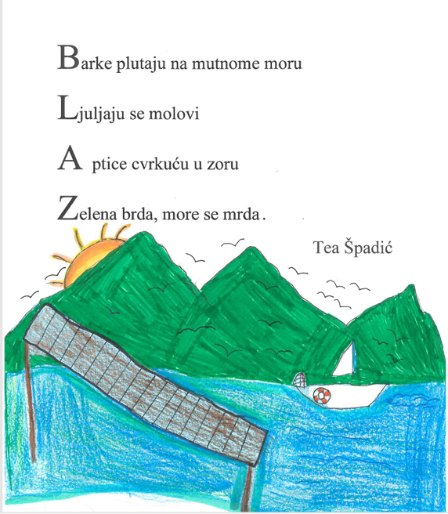
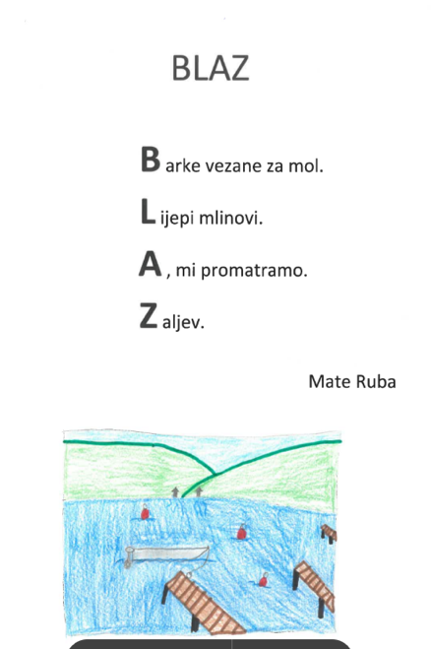
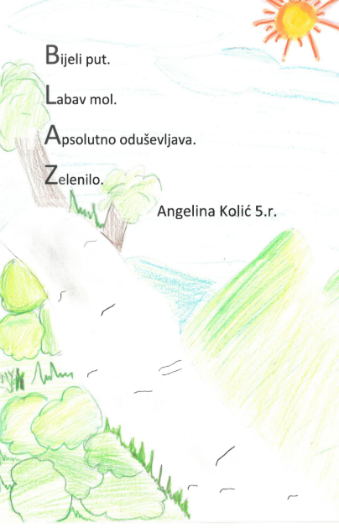
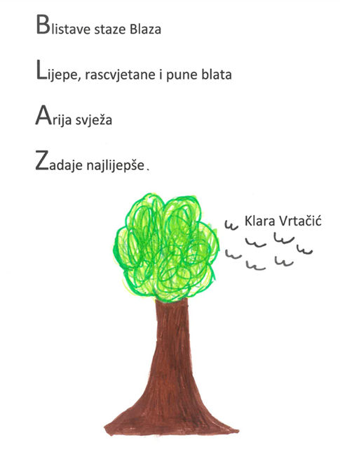
akrostih

Slide 24
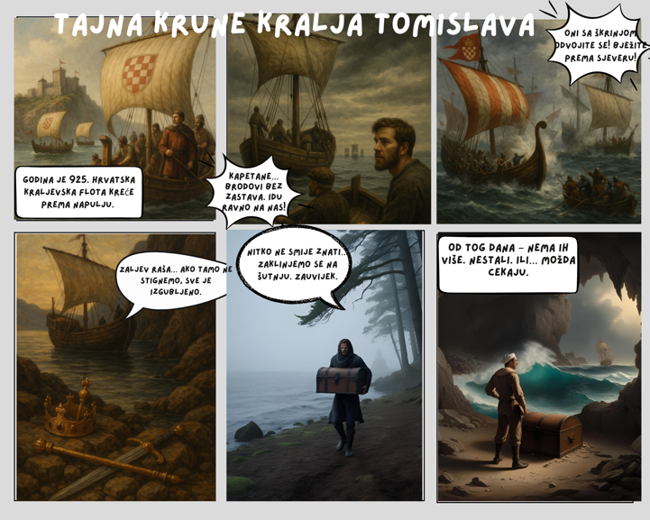
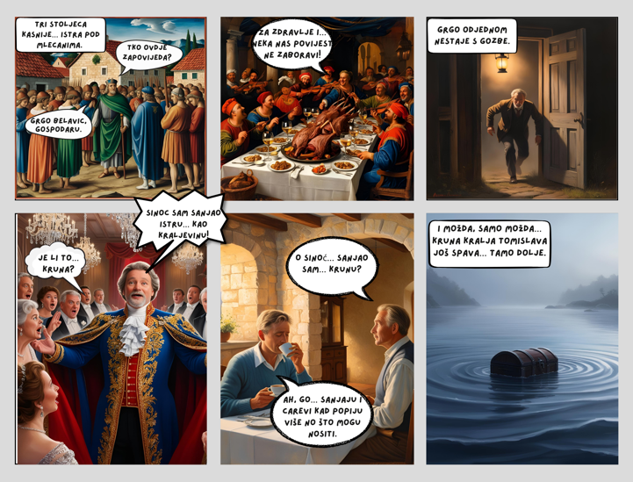
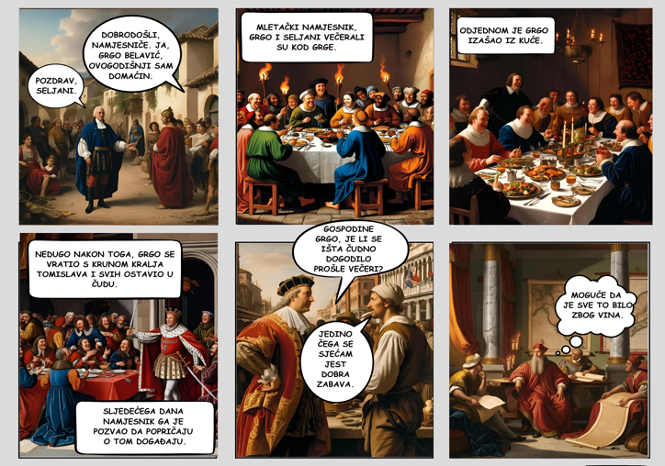
stripovi

Slide 25
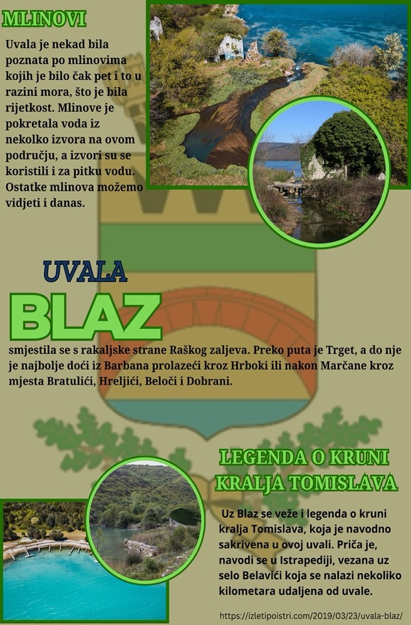
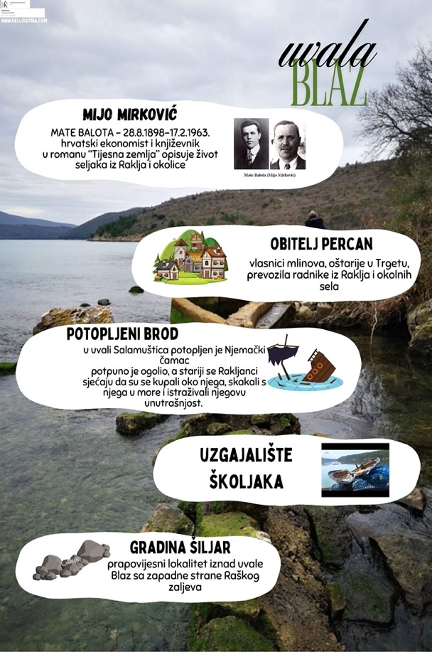
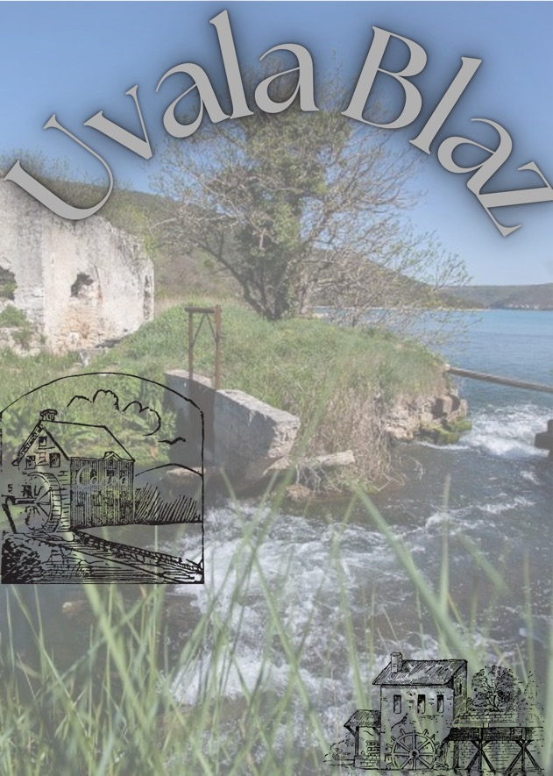
Digitalni plakati
Paola Milevoj, 8.b
Angelina Kolić, 5. razred
Lena Koroman, 8.b

Slide 26
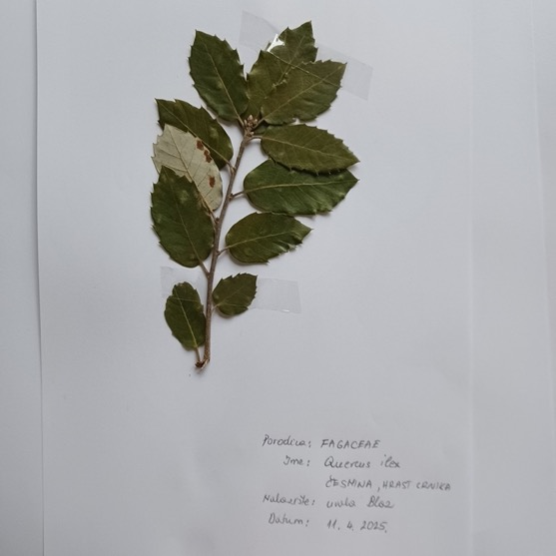
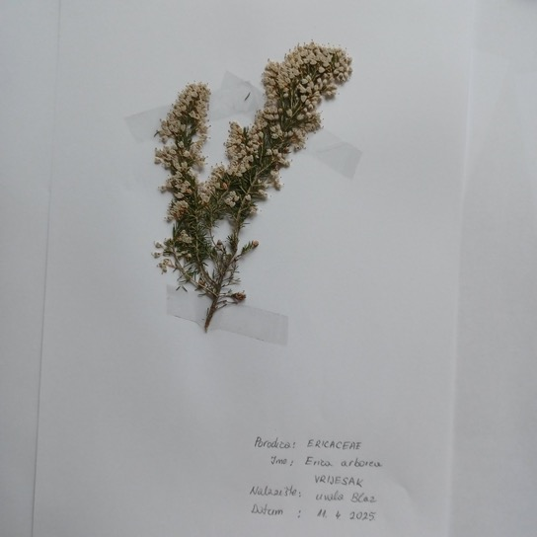
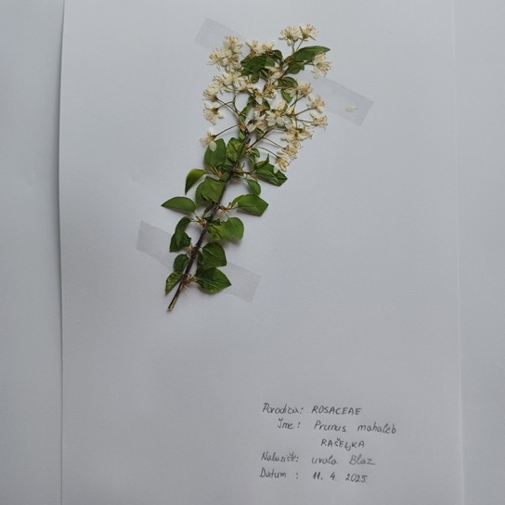
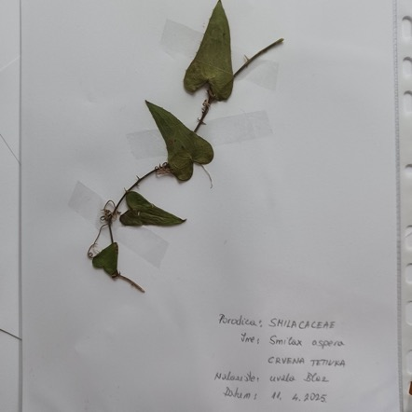
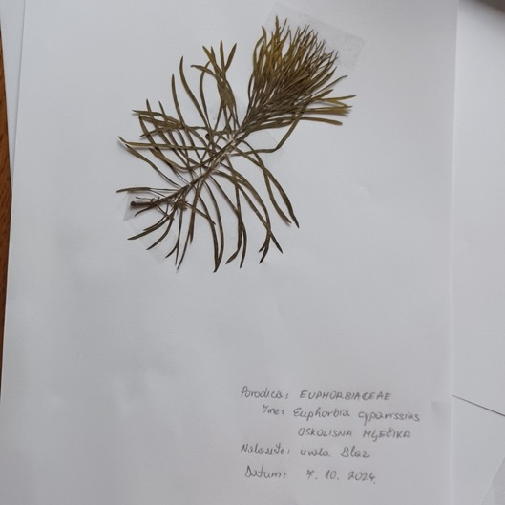
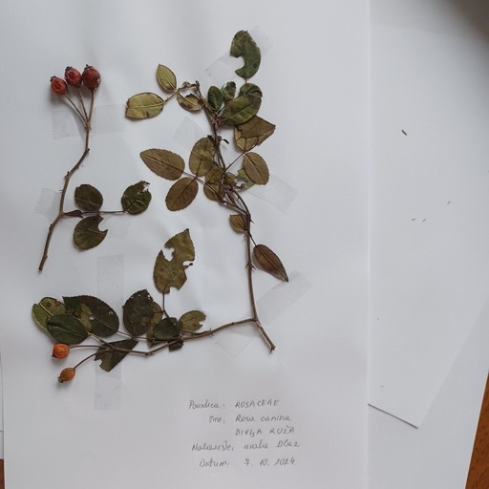
Herbarij

Slide 27
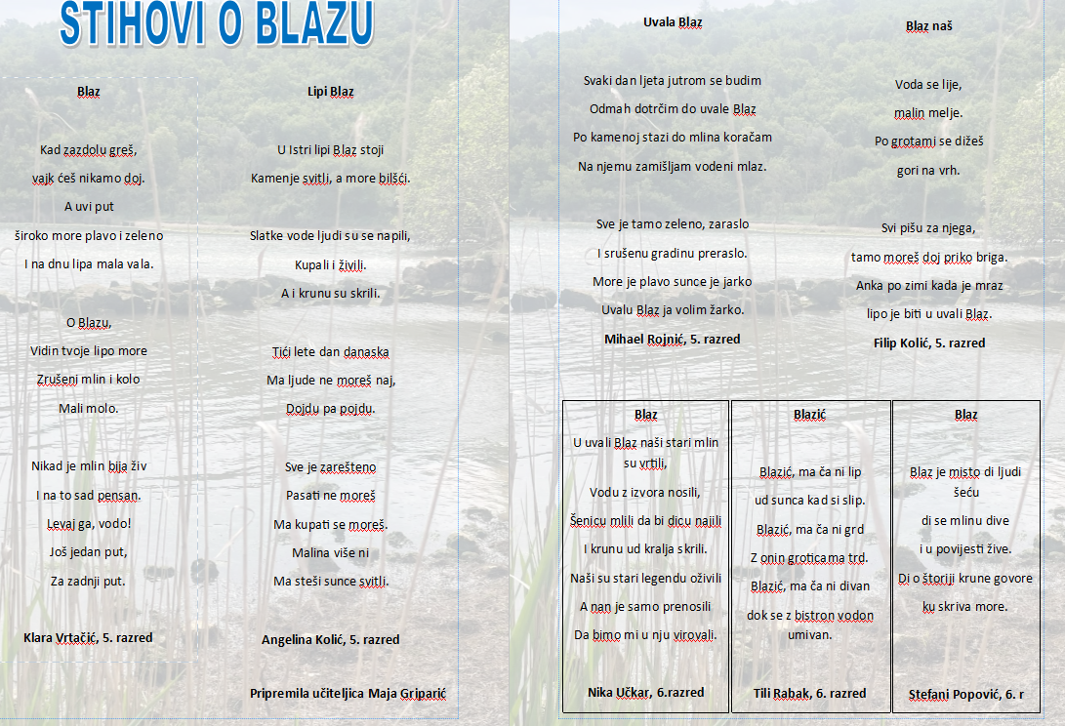

Slide 28
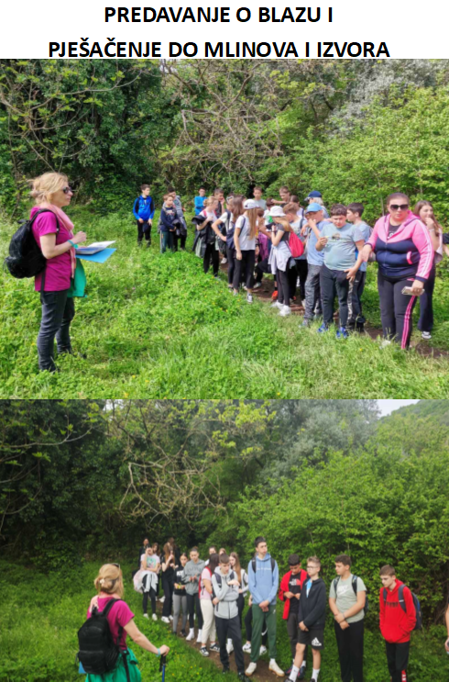
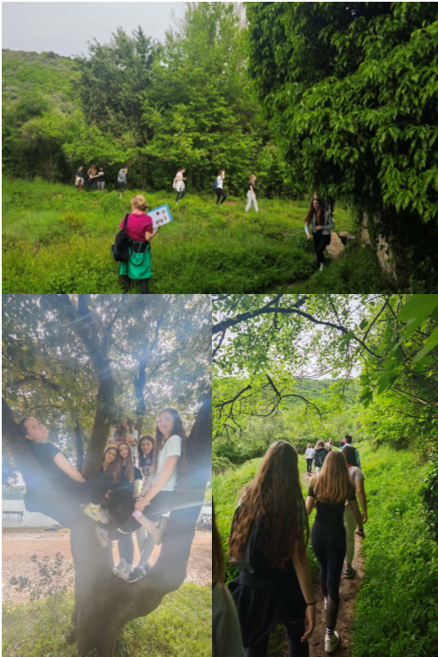

Slide 29
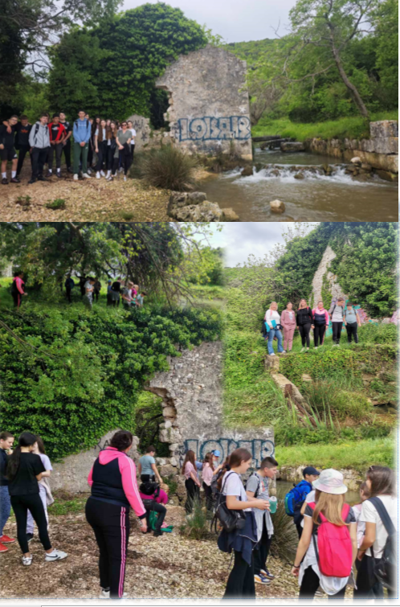

Slide 31
PECANJE
EKO AKCIJA

Slide 33
IZRADA PUTOKAZA

Slide 34
PISANJE HAIKU POEZIJE

Slide 35
IZRADA PAPIRNATIH BRODIĆA

Slide 36
Digitalna igra

Slide 37
CILJ IGRE
KRUNA

Slide 40
trska
hrast crnika
Biljni svijet
kadulja

Slide 41
POTENCIJALNE OPASNOSTI
Invazivne vrste u moru
Onečišćenje otpadnih voda

Slide 42
Izlijevanje rijeke raše – poplave, naplavine, nanosi…

Slide 43
Ljudski faktor: havarije, ispusti luke trget, devastacija…

Slide 44
Mlin prije i poslije oštećenja

